Slide 1
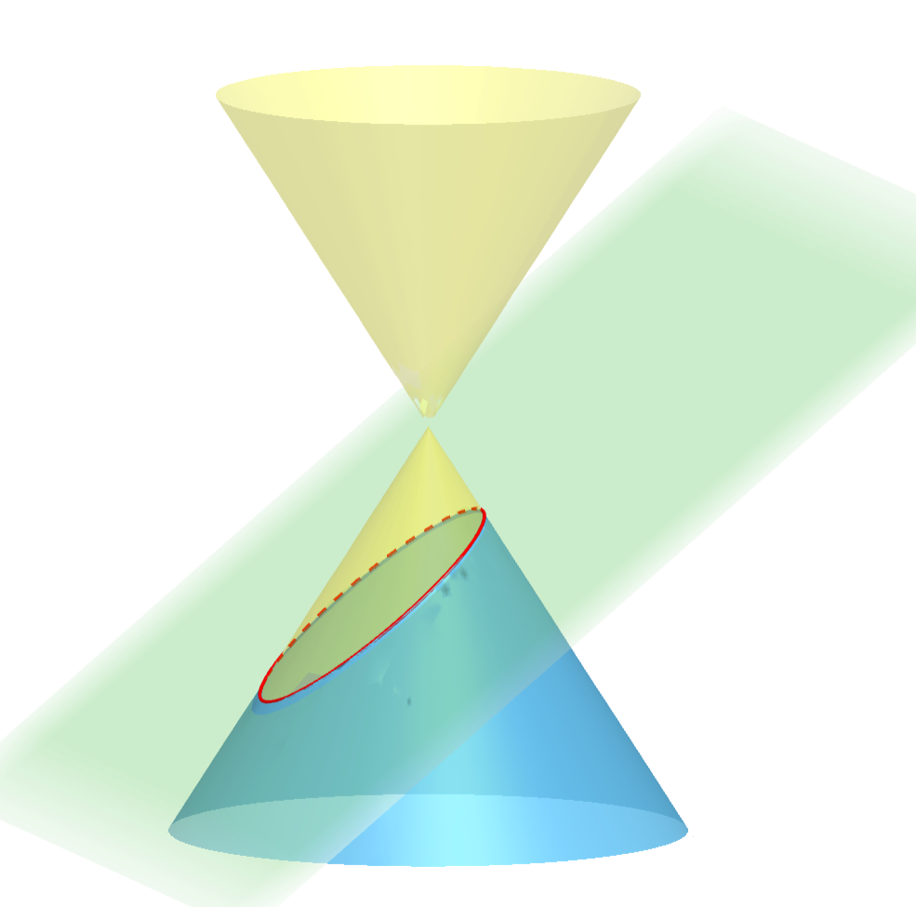

Slide 2
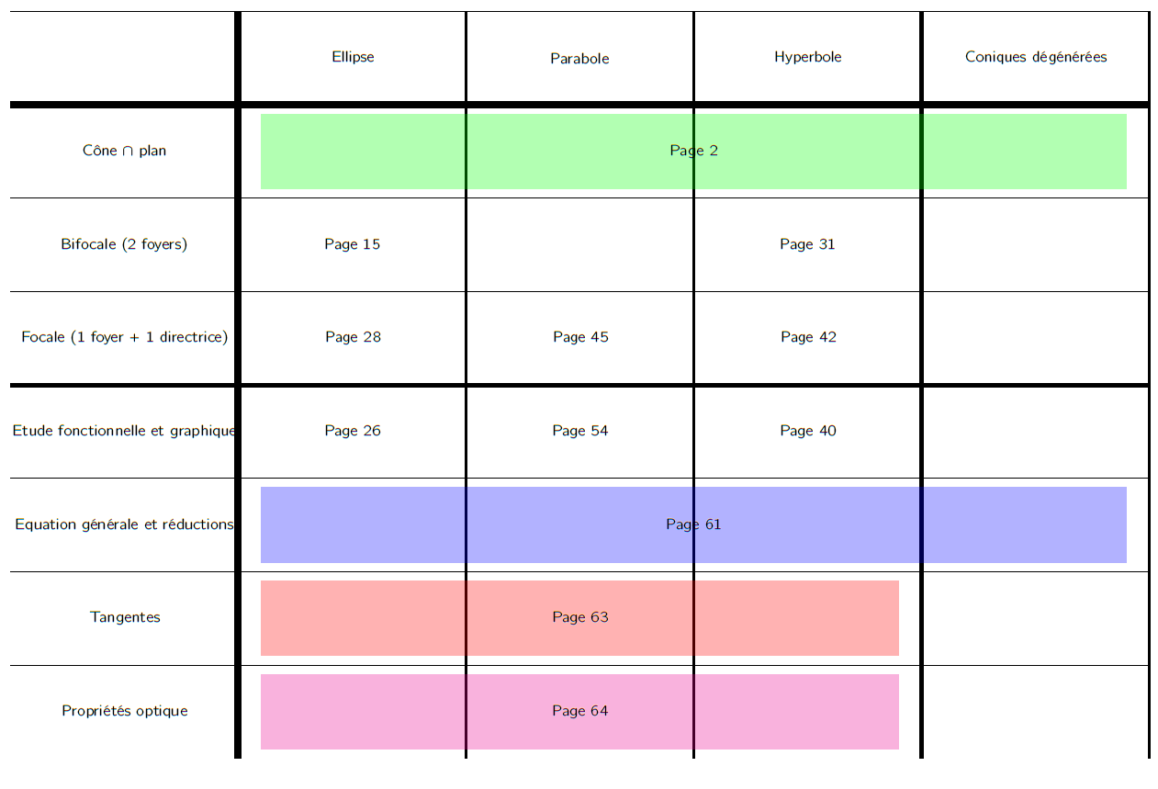

Slide 4
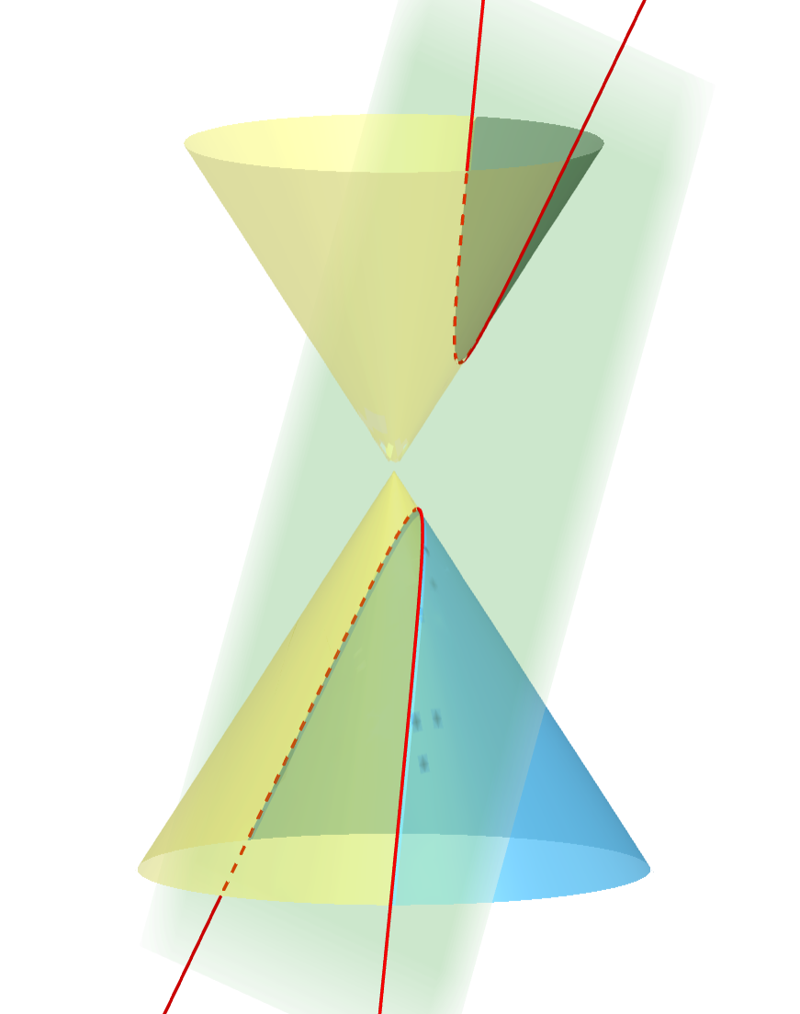

Slide 7
Hyperbole Approche bifocale

Slide 8
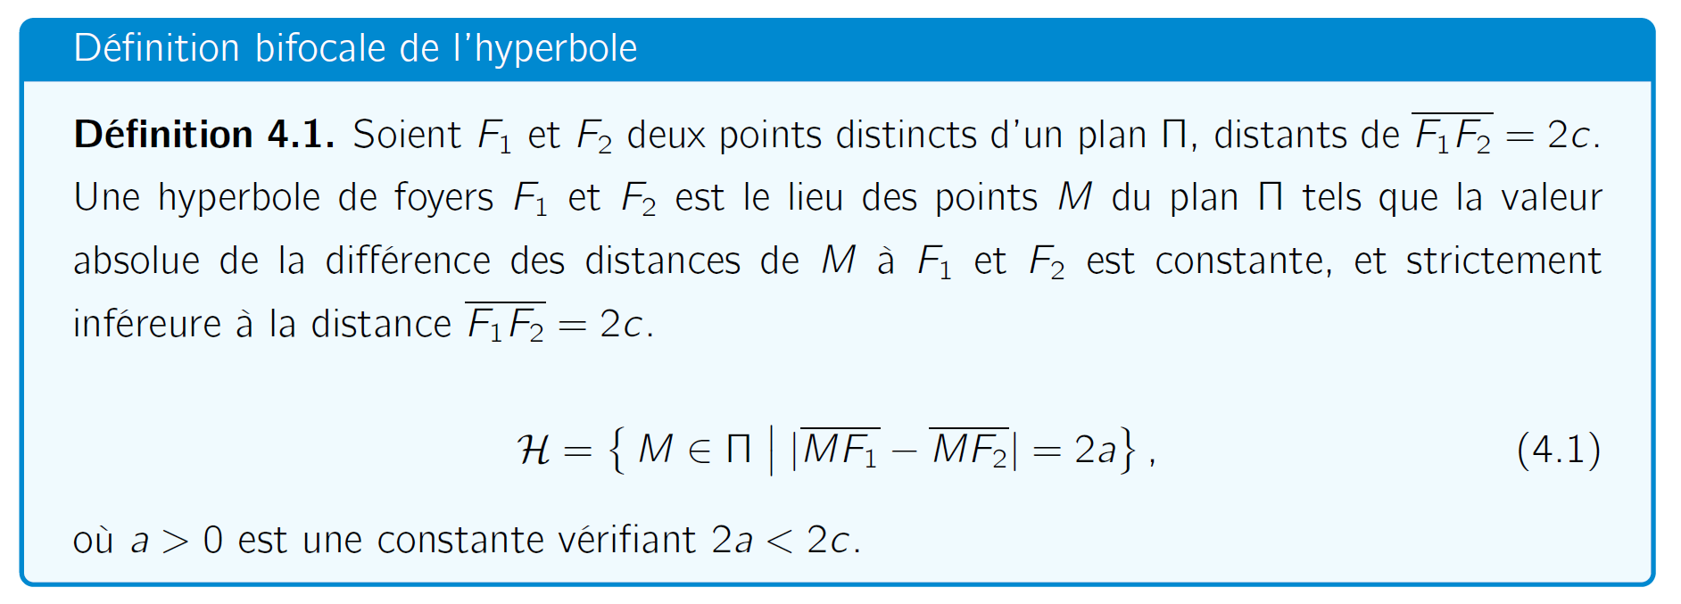

Slide 9
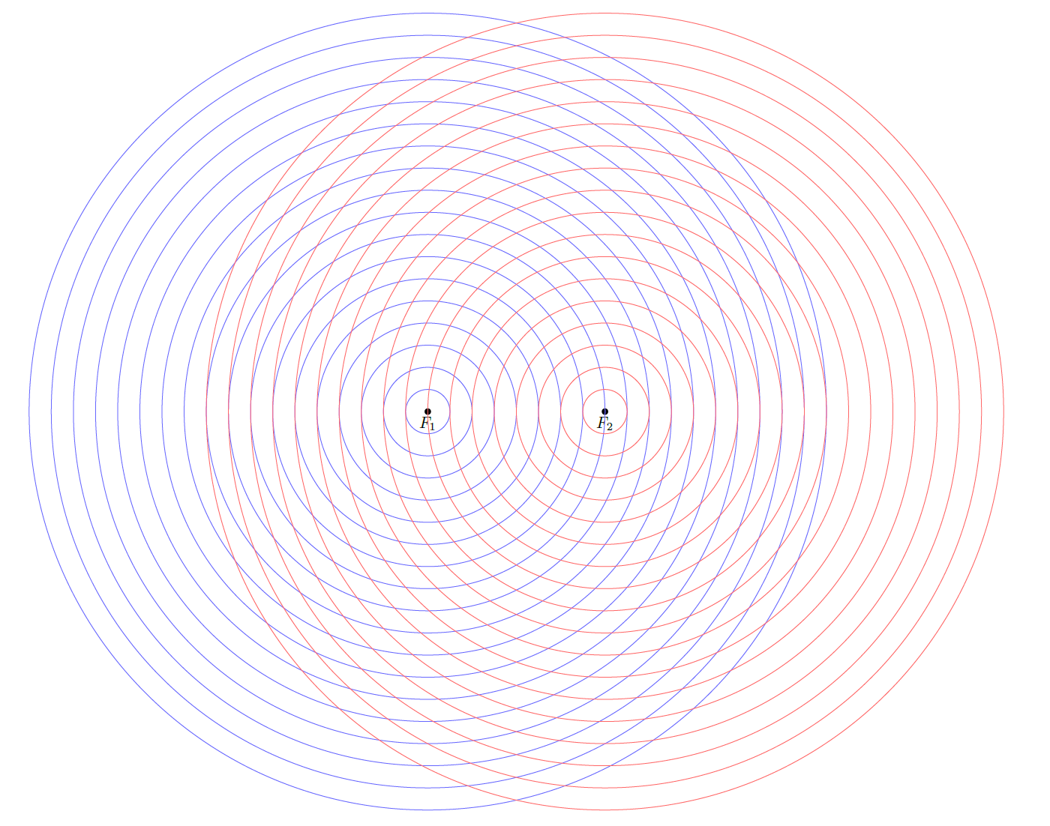
2a = 3

Slide 10
2a = 3
2c = 8

Slide 16
Notes:
Distance à un point égale à la distance à un cercle

Slide 20
Notes:
2 branches

Slide 21
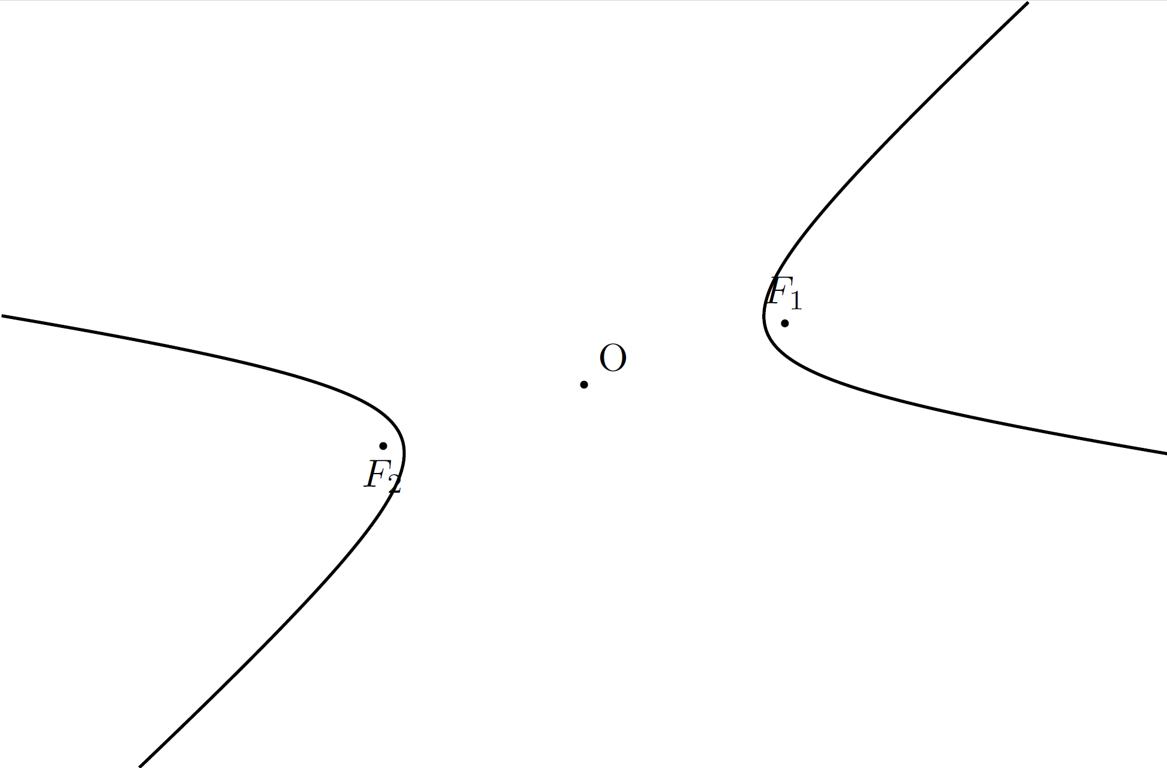

Slide 27


$$S_{1}$$
$$S_{2}$$

Slide 28
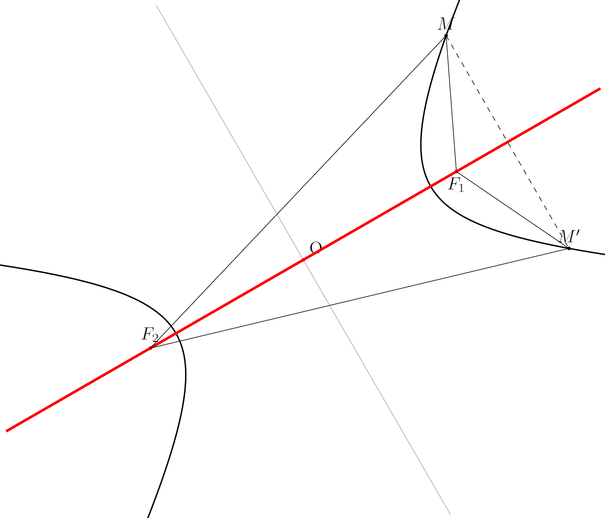

Slide 29
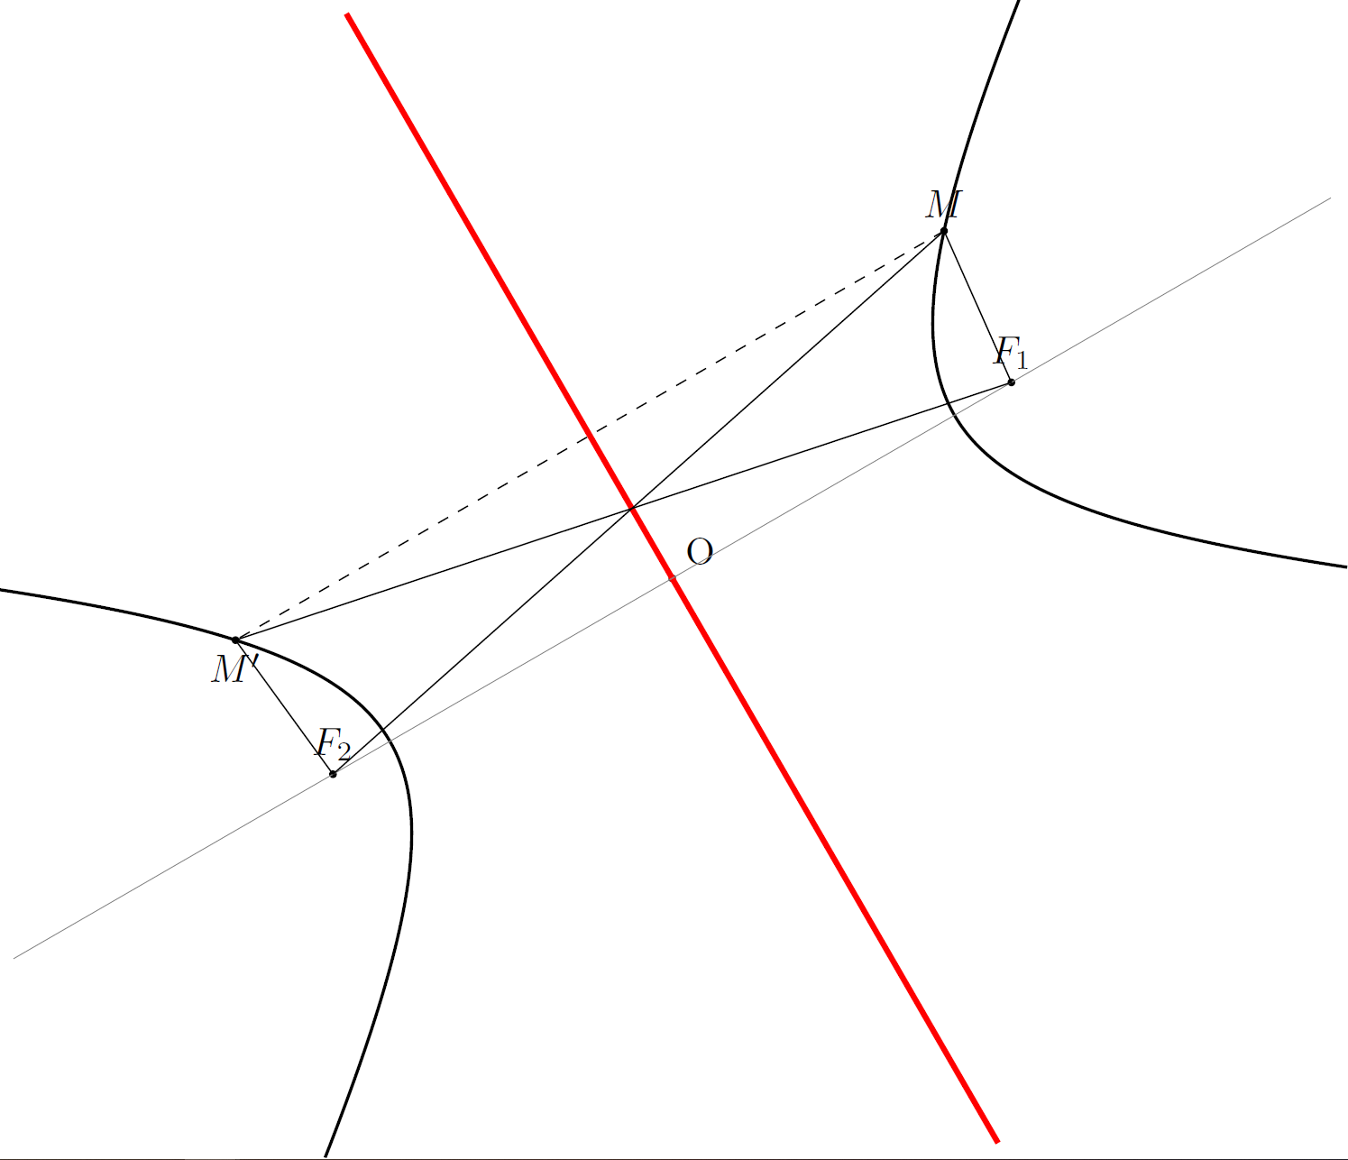

Slide 30
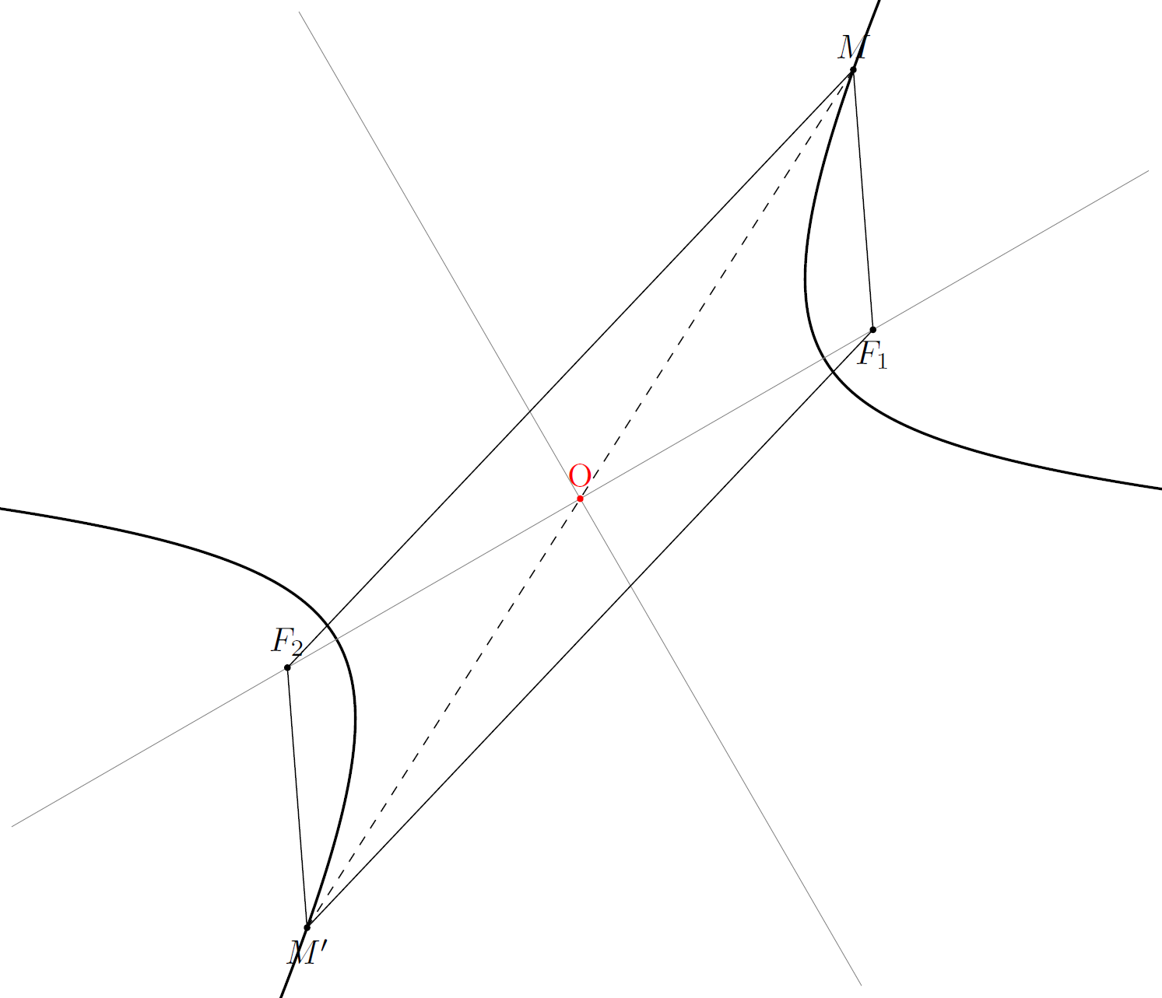

Slide 32


$$S_{1}$$
$$S_{2}$$

Slide 33
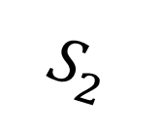
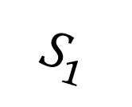
$$S_{1}$$
$$S_{2}$$

Slide 34
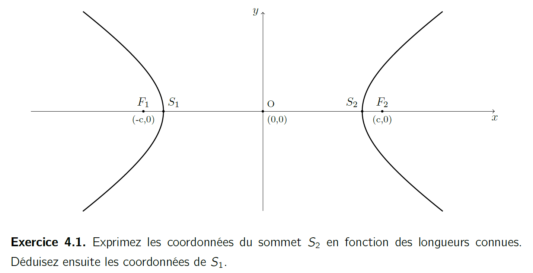

Slide 35
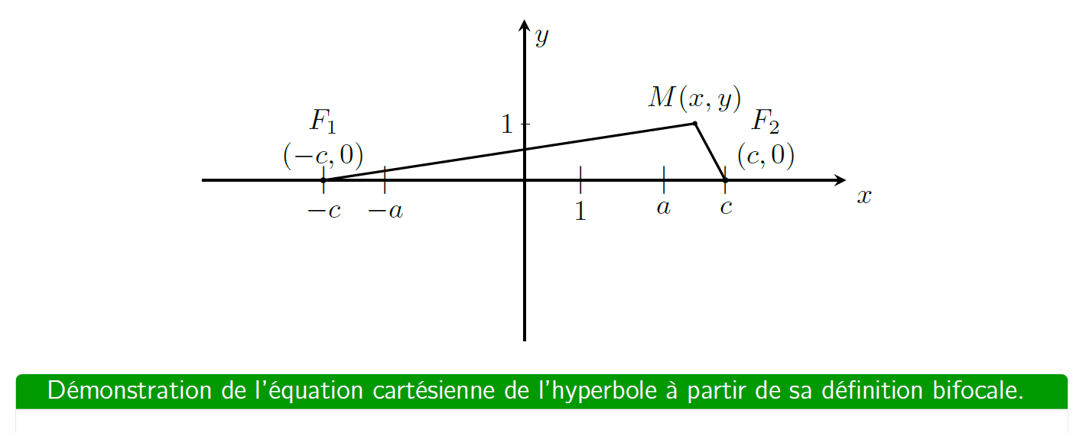

Slide 36
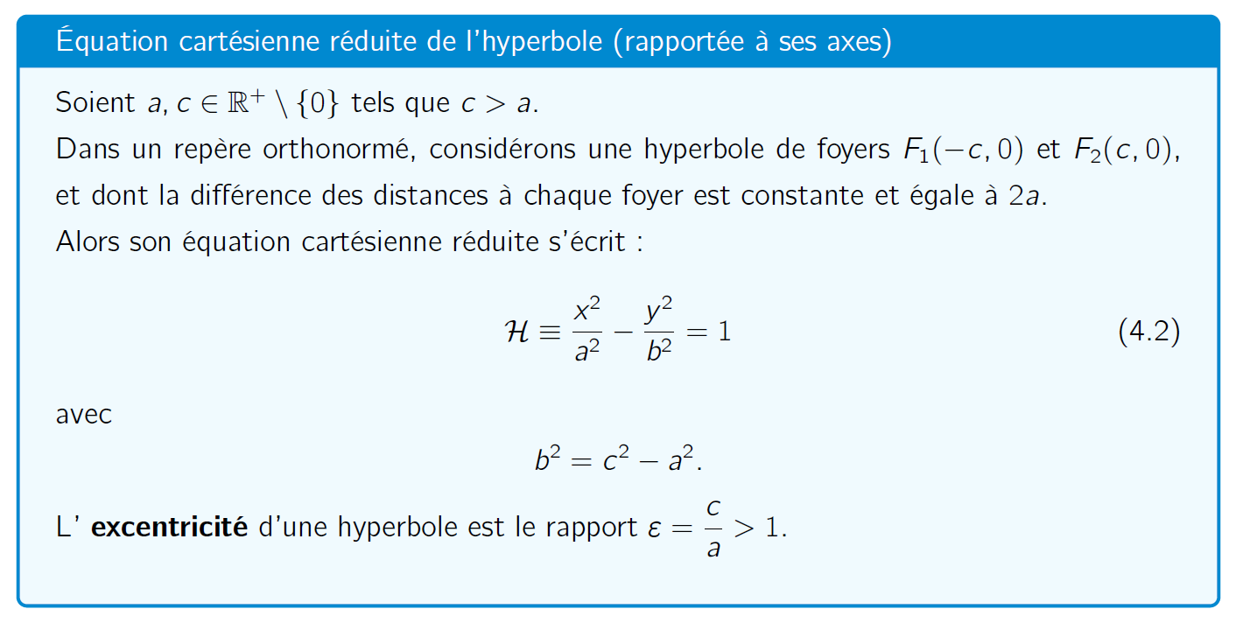

Slide 37
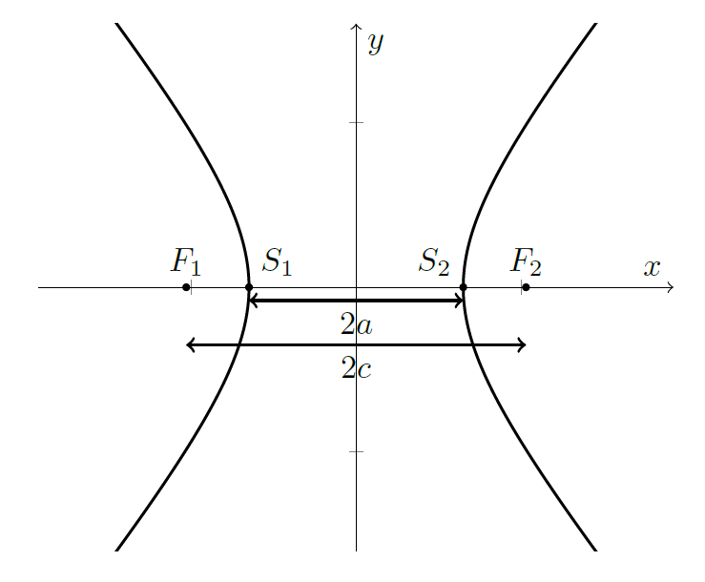

Slide 38
Et quand ε varie ?
https://www.geogebra.org/graphing/kwezrduj

Slide 39
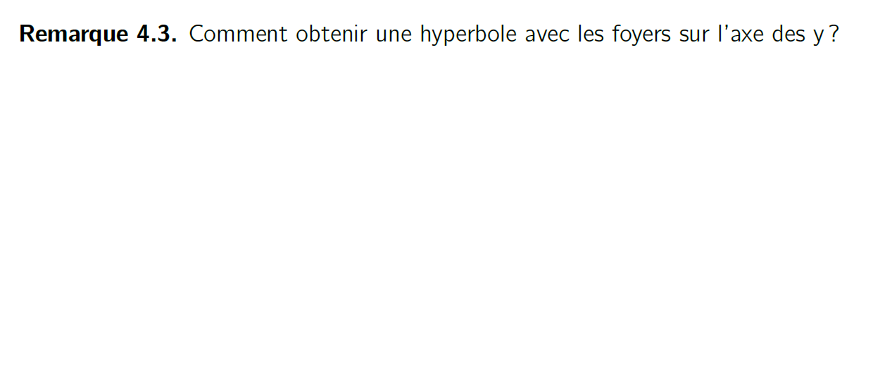

Slide 40
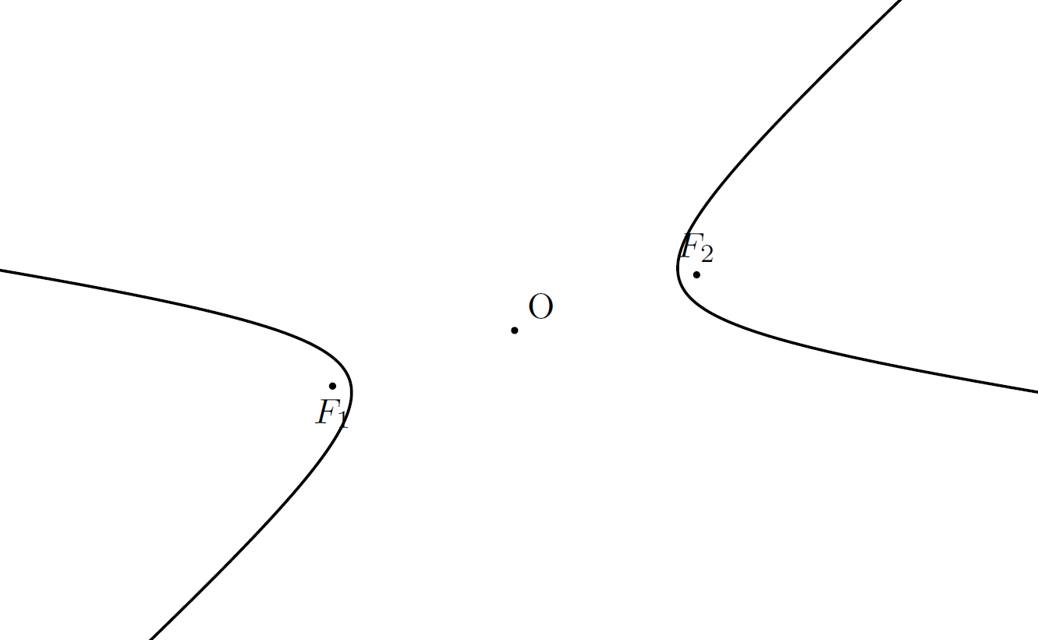
X
Y
(0;0)

Slide 41
X
Y
(0;0)

Slide 42
X
Y
(0;0)

Slide 43
X
Y
(0;0)

Slide 44
y
(0;0)
x

Slide 45
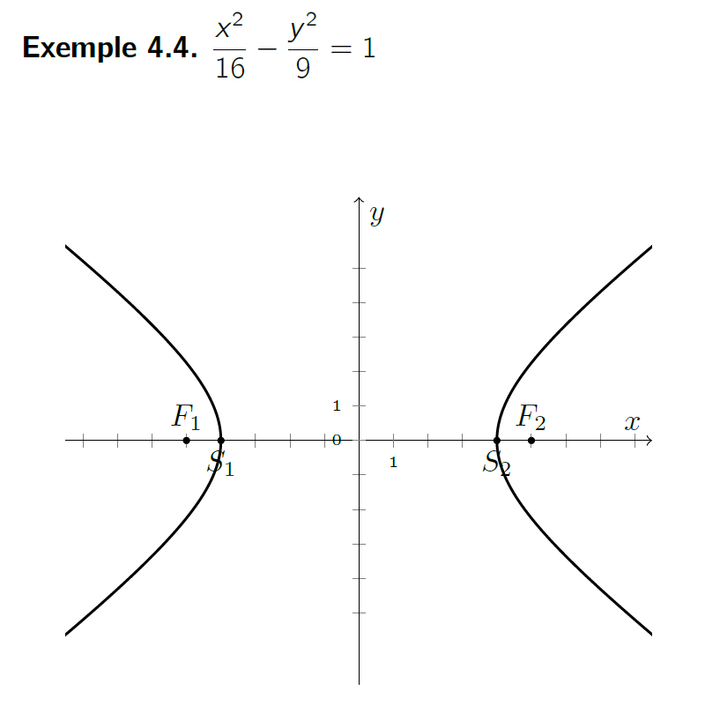
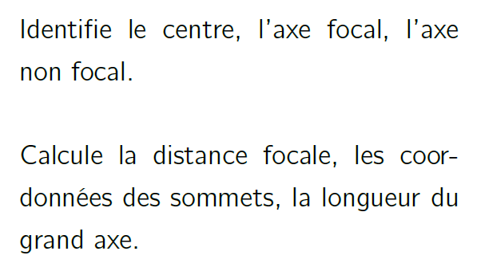
Notes:
FIN : 8h40

Slide 46
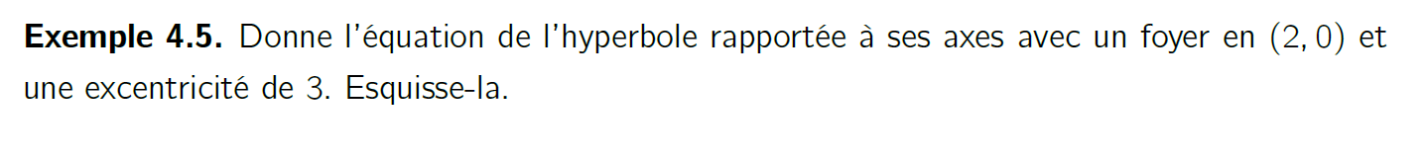
Notes:
FIN : 8h40

Slide 47
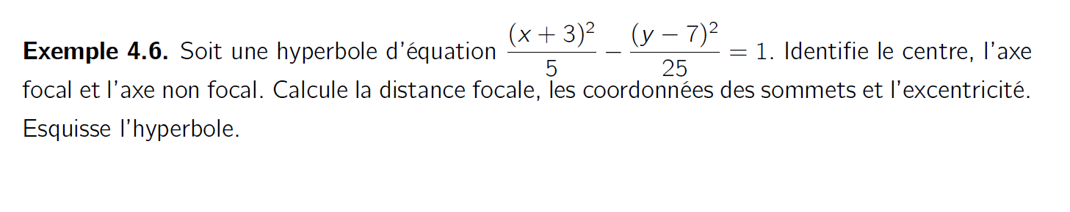
Notes:
FIN : 8h40

Slide 48
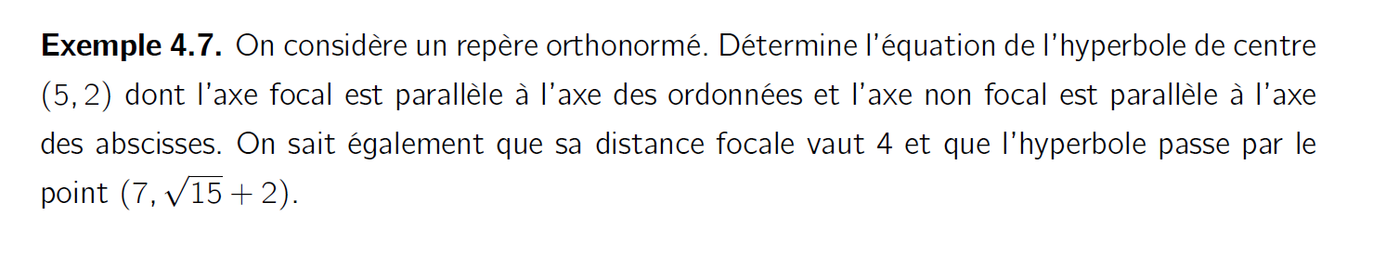
Notes:
FIN : 8h40

Slide 49
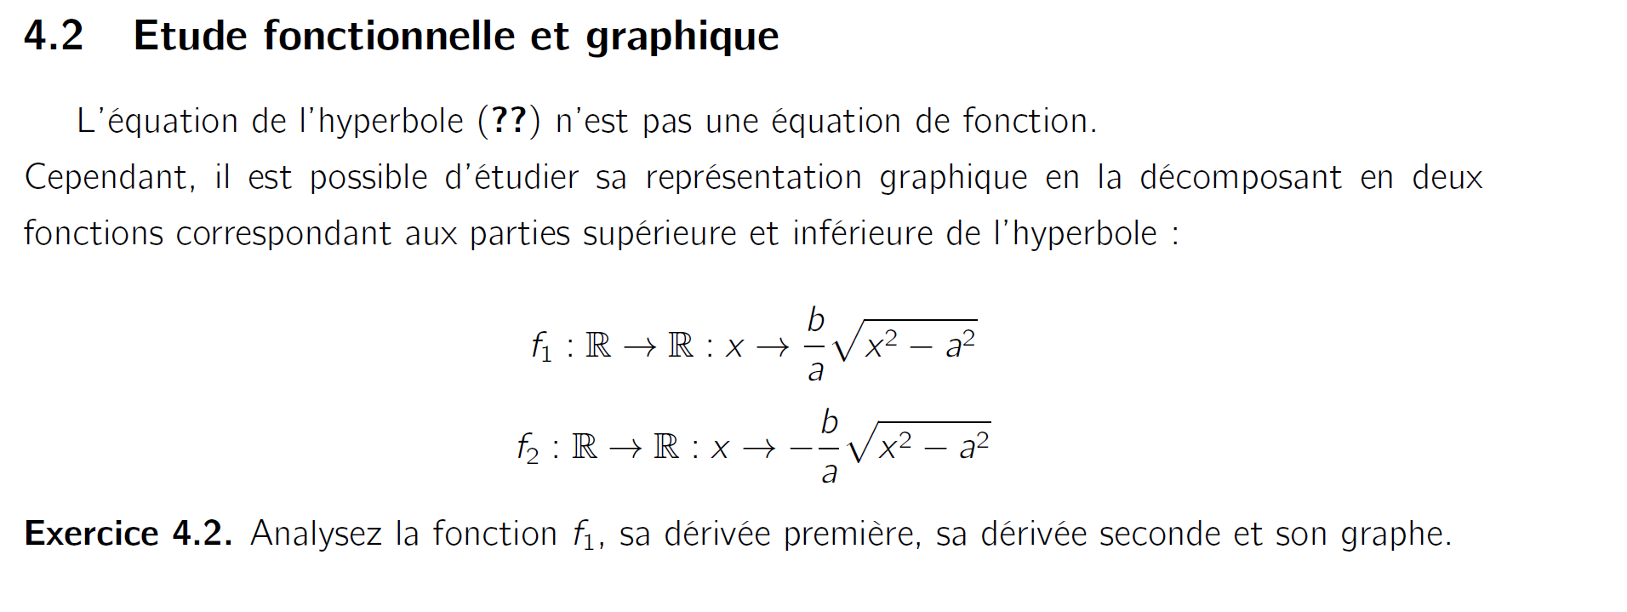
Notes:
FIN : 8h50

Slide 50
Exercices
Ex 6 : 1
Ex 7 : 2,3
Ex 13
Notes:
FIN : 9h20

